Slide 1
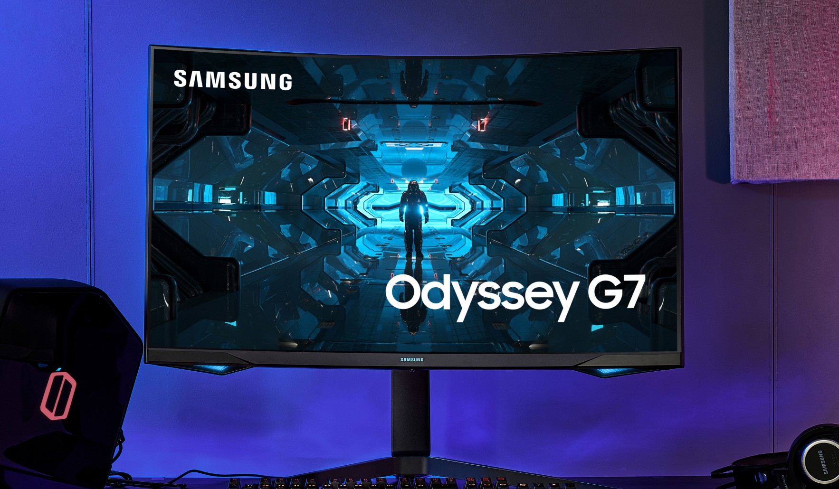
Monitorok

Slide 2
Monitor feladata

Slide 3
Monitor panelfajták

Slide 4
Kimenetek

Slide 5
hertzzz

Slide 6
G-sync

